Slide 1
C 프로그래밍 1
Lecture Note #09
조용주
ycho@smu.ac.kr

Slide 2









Chapter 09-1. 함수를 정의하고 선언하기
윤성우의
열혈 C 프로그래밍
윤성우 저 열혈강의 C 프로그래밍 개정판

Slide 3

함수를 만드는 이유
다수의 작은 단위 함수를 만들어서 프로그램을 작성하면 큰 문제를 작게 쪼개서 해결하는 효과를 얻을 수 있다.
그러나 함수를 만드는 이유 및 이점은 이보다 훨씬 다양하다.
코드의 재사용
중복되는 코드를 함수로 처리
main 함수를 포함하여 함수의 크기는 작을수록 좋다. 무조건 작다고 좋은 것은 아니지만, 불필요하게 큰 함수가 만들어지지 않도록 주의해야 함
하나의 함수는 하나의 일만 담당하도록 디자인 되어야 한다. 물론 하나의 일이라는 것은 매우 주관적인 기준이다. 그러나 이러한 주관적 기준 역시 프로그래밍에 대한 경험이 쌓이면 매우 명확한 기준이 됨

Slide 4

함수의 생김새
반환형태 함수이름(입력형태)
{
함수의 몸체
}
printf 함수도 사실상 값을 반환한다. 다만 반환값이 필요 없어서 반환되는 값을 저장하지 않았을 뿐이다.
printf 함수는 출력된 문자열의 길이를 반환한다.
int main(void) {
int num1, num2;
num1 = printf("12345\n");
num2 = printf("I love my home\n");
printf("%d %d\n", num1, num2);
return 0;
}
실행결과

Slide 5
함수의 입력과 출력
함수가 값을 반환하면, 반환된 값이 함수의 호출문을 대체한다고 생각하면 됨
예를 들어 아래의 printf()함수 호출문이 6을 반환한다면,
num1 = printf("12345\n");
함수의 호출결과는 다음과 같이 되어 대입 연산이 진행됨
num1 = 6;

Slide 6
함수의 유형 구분
종류 | 입력 (전달인자) | 출력 (반환 값)
유형 1 | 있음 | 있음
유형 2 | 있음 | 없음
유형 3 | 없음 | 있음
유형 4 | 없음 | 없음

Slide 7
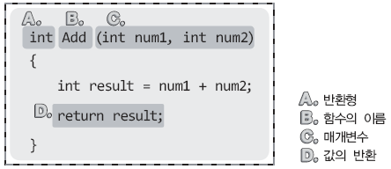
유형 1. 입력 있음. 출력 있음
전달인자(입력)은 int형 정수 두 개이며 이 두 정수를 이용한 덧셈을 진행함
덧셈결과는 반환되며, 따라서 반환형도 int형으로 선언
함수의 이름은 Add

Slide 8

유형 1. 입력 있음. 출력 있음
int Add(int num1, int num2) {
return num1 + num2;
}
int main(void) {
int result;
result = Add(3, 4);
printf("덧셈결과1: %d\n", result);
result = Add(5, 8);
printf("덧셈결과2: %d\n", result);
return 0;
}
덧셈이 선 진행되고 그 결과가 반환됨
함수호출이 완료되면 호출한 위치로
이동해서 실행을 이어간다.
실행결과

Slide 9
유형 2~3. 입력 또는 출력이 없음
/* 유형 2. 인자전달 (o), 반환 값 (x) */
void showAddResult(int num) {
printf("덧셈결과 출력:%d\n", num);
}
/* 유형 3 인자전달 (x), 반환 값 (o) */
int ReadNum(void) {
int num;
scanf("%d", &num);
return num;
}

Slide 10

유형 4. 입력과 출력이 모두 없음
void HowTouseThisProg(void) {
printf("두 개의 정수를 입력하면 덧셈 결과 출력\n");
printf("자! 그럼 두 개의 정수를 입력하세요\n");
}
int main(void) {
int result, num1, num2;
HowToUseThisProg();
num1 = ReadNum();
num2 = ReadNum();
result = Add(num1, num2);
ShowAddResult(result);
return 0;
}
실행결과

Slide 11
값을 반환하지 않는 return 키워드
void NoReturnType(int num) {
if (num < 0)
return ; /* 값을 반환하지 않음 */
…
}
return 문에는 '값의 반환'과 '함수의 탈출'이라는 두 가지 기능이 담겨 있음
위에서 보인 것처럼 값을 반환하지 않는 형태로, return 문을 구성하여 단순히 함수의 실행을 종료시키는 용도로 사용할 수 있음

Slide 12
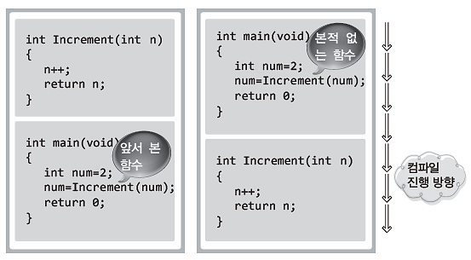
함수의 정의와 그에 따른 원형의 선언
컴파일이 위에서 아래로 진행이 되기 때문에 함수의 배치순서는 중요하다. 컴파일 되지 않은 함수는 호출이 불가능하다.

Slide 13
함수의 정의와 그에 따른 원형의 선언
이후에 등장하는 함수에 대한 정보를 컴파일러에게 제공해서 이후에 등장하는 함수를 호출하는 문장이 컴파일될 수 있도록 함
이렇게 제공되는 함수의 정보를 가리켜 "함수의 선언" 이라고 함
함수의 선언은 보통
반환값 함수이름(인자의 종류);
형태로 구성됨
int Increment(int n); /* 함수의 선언 */
/* 위와 동일한 함수 선언. 매개변수 이름 생략 가능 */
int Increment(int);

Slide 14

다양한 종류의 함수 정의1
int main(void) {
printf("3과 4중에서 큰 수는 %d\n", Compare(3, 4));
printf("7과 2중에서 큰 수는 %d\n", Compare(7, 2));
return 0;
}
int Compare(int num1, int num2) {
if (num1 > num2)
return num1;
else
return num2;
}
중간에도 얼마든지 return문이 올 수 있다.
실행결과

Slide 15
다양한 종류의 함수 정의1
printf("3과 4중에서 큰 수는 %d\n", Compare(3, 4));
printf("7과 2중에서 큰 수는 %d\n", Compare(7, 2));
printf("3과 4중에서 큰 수는 %d\n", 4);
printf("7과 2중에서 큰 수는 %d\n", 7);
위의 두 문장은 Compare 함수호출 이후 왼쪽과 같이 된다.

Slide 16
다양한 종류의 함수 정의2
/* 절댓값이 큰 정수 반환 */
int AbsCompare(int n1, int n2);
int GetAbsValue(int n); /* n의 절댓값을 반환 */
int main(void) {
int num1, num2;
printf("두 개의 정수 입력: ");
scanf("%d %d", &num1, &num2);
printf("%d와 %d중 절댓값이 큰 정수: %d\n",
num1, num2, AbsCompare(num1, num2));
return 0;
}

Slide 17

다양한 종류의 함수 정의2
int AbsCompare(int n1, int n2) {
if (GetAbsValue(n1) > GetAbsValue(n2))
return n1;
else
return n2;
}
int GetAbsValue(int n) {
if (n < 0)
return n * (-1);
else
return n;
}
이 예제에서 보이듯이 반환값이 있는 함수의 호출 문장은 표현식에서 사용 가능하다
실행결과

Slide 18
Chapter 09-2. 변수의 존재기간과 접근범위 1: 지역변수
윤성우의
열혈 C 프로그래밍
윤성우 저 열혈강의 C 프로그래밍 개정판

Slide 19
함수 내에서만 존재 및 접근 가능한 지역변수
함수 내에서 정의되는 변수를 지역변수(Local variable)라고 부름
지역변수는 정의된 이후로부터 함수 내에서만 접근이 가능함
한 지역(함수 블록 영역) 내에 동일한 이름의 변수 정의 불가
다른 지역에 동일한 이름의 변수 정의 가능
해당 지역(블록 영역)을 빠져나가면 지역변수는 소멸됨. 그리고 함수가 호출될 때마다 새롭게 할당됨

Slide 20
함수 내에서만 존재 및 접근 가능한 지역변수
int SimpleFuncOne(void) {
int num = 10; /* 이후부터 이 함수의 num 유효 */
num++;
printf("SimpleFuncOne num: %d\n", num);
return 0; /* 이 함수의 num이 유효한 마지막 문장 */
}
int SimpleFuncTwo(void) {
int num1 = 20; /* 이후부터 num1 유효 */
int num2 = 30; /* 이후부터 num2 유효 */
num1++; num2++;
printf("num1 & num2: %d %d\n", num1, num2);
return 0; /* num1, num2 유효한 마지막 문장 */
}

Slide 21
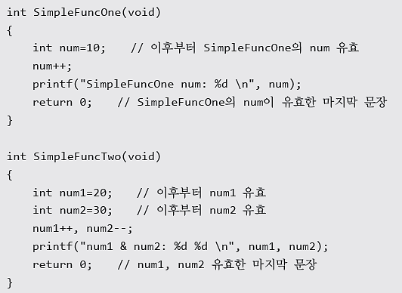
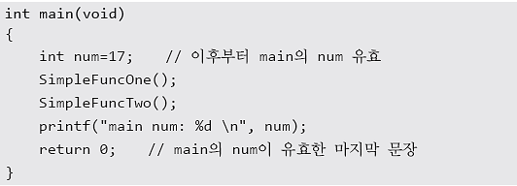
메모리 공간의 할당과 소멸 관찰하기

Slide 22

함수 내에서만 존재 및 접근 가능한 지역변수
int main(void) {
int num = 17; /* 이후부터 num 유효 */
SimpleFuncOne();
SimpleFuncTwo();
printf("main num: %d\n", num);
return 0; /* main의 num이 유효한 마지막 문장 */
}
실행결과

Slide 23
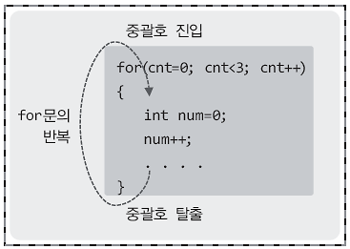
다양한 형태의 지역변수
for문의 중괄호 내에 정의된 변수도 지역변수
for문의 중괄호를 빠져나가면 소멸됨

Slide 24


다양한 형태의 지역변수
지역변수는 외부에 정의된 동일한 이름의 변수를 가림
int main(void) {
int num = 1;
if (num == 1) {
int num = 7;
num += 10;
printf("if문 내 지역변수 num: %d\n", num);
}
printf("main 함수 내 지역변수 num: %d\n", num);
return 0;
}
실행결과
if문 내에 선언된 변수 num이 main 함수의 변수 num을 가린다.
주석처리 후 실행결과

Slide 25
지역변수의 일종인 매개변수
함수의 매개변수는 지역변수에 해당됨
매개변수도 정의된 함수 내에서만 접근 가능
정의된 함수가 종료되면, 지역변수와 함께 매개변수도 소멸됨

Slide 26
Chapter 09-3. 전역변수, static 변수, register 변수
윤성우의
열혈 C 프로그래밍
윤성우 저 열혈강의 C 프로그래밍 개정판

Slide 27
전역변수의 이해와 정의 방법
전역변수는 함수 외부에 정의됨
프로그램이 시작할 때 메모리 공간에 할당되고 종료 시까지 존재함
별도의 값으로 초기화하지 않으면 컴파일러에 의해 0으로 초기화 됨
프로그램 전체 영역 어디서든 접근 가능

Slide 28

전역변수의 이해와 정의 방법
void Add(int val);
int num; /* 전역변수는 기본적으로 0으로 초기화됨 */
int main(void) {
printf("num: %d\n", num);
Add(3);
printf("num: %d\n", num);
num++; /* 전역변수 num의 값 1 증가 */
printf("num: %d\n", num);
return 0;
}
void Add(int val) {
num += val; /* 전역변수 num의 값을 val만큼 증가 */
}
실행결과

Slide 29

전역변수의 이해와 정의 방법
int Add(int val);
int num = 1;
int main(void) {
int num = 5;
printf("num: %d\n", Add(3) + 9);
printf("num: %d\n", num + 9);
return 0;
}
int Add(int val) {
/* int num = 0;*/
num += val; /* 전역변수 num의 값을 val만큼 증가 */
return num;
}
지역변수의 이름이
전역변수의 이름을 가린다.
실행결과

Slide 30
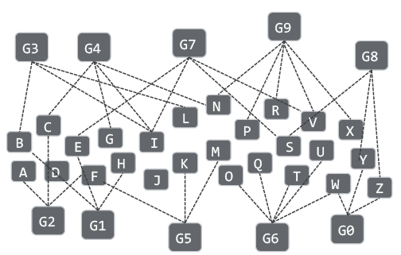
전역변수! 많이 써도 되는가?
G0~G9의 전역변수와 함수와의 접근관계의 예시
전역변수! 많이 쓰면 좋지 않다. 전역변수의 변경은 전체 프로그램의 변경으로 이어질 수 있으며 전역변수에 의존적인 코드는 프로그램 전체 영역에서 찾아야 한다. 어디서든 접근이 가능한 변수이므로...

Slide 31

static 변수
void SimpleFunc(void) {
static int num1 = 0; /* 초기화하지 않으면 0 */
int num2 = 0; /* 초기화하지 않으면 쓰레기 값 */
num1++; num2++;
printf("static: %d, local: %d\n", num1, num2);
}
int main(void) {
int i;
for (i = 0; i < 3; i++)
SimpleFunc();
return 0;
}
선언된 함수 내에서만 접근이 가능하다.
(지역변수 특성)
딱 1회 초기화되고 프로그램 종료 시까지
메모리 공간에 존재한다. (전역변수 특성)
실행결과

Slide 32
static 변수는 좀 써도 되나요?
전역변수가 필요한 이유 중 하나는 다음과 같다
정의된 변수가 함수를 빠져나가도 계속해서 메모리 공간에 존재할 필요가 있다 (값을 유지할 필요가 있다)
함수를 빠져나가도 계속해서 메모리 공간에 존재해야 하는 변수를 정의하는 방법은 다음 두 가지
전역변수, static 변수
static 변수는 접근의 범위가 전역변수보다 훨씬 좁기 때문에 안정적 (문제를 만들 소지가 전역변수에 비해 적음)
static 변수를 사용하여 전역변수의 선언을 최소화

Slide 33
보다 빠르게! register 변수
void SoSimple(void) {
register int num = 3;
…
}
register는 힌트를 제공하는 키워드. 컴파일러는 이를 무시하기도 함
레지스터는 CPU 내부에 존재하는, 때문에 가장 빠르게 동작하는 메모리 장치
register 변수 선언의 의미
"이 변수는 내가 빈번히 사용하거든. 그래서 접근이 가장 빠른 레지스터에 저장하는 것이 성능향상에 도움될 거야"

Slide 34
Chapter 09-4. 재귀함수에 대한 이해
윤성우의
열혈 C 프로그래밍
윤성우 저 열혈강의 C 프로그래밍 개정판

Slide 35
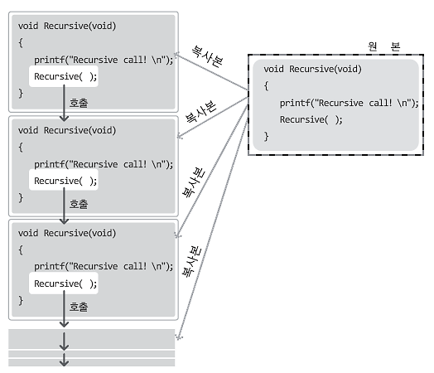
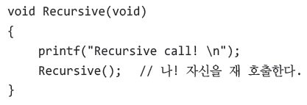
재귀함수의 기본적 이해
자기자신을 재호출하는 형태로 정의된 함수를 가리켜 재귀함수라고 함

Slide 36

탈출조건이 존재하는 재귀함수의 예
void Recursive(int num) {
if (num <= 0) /* 재귀 탈출 조건 */
return ;
printf("Recursive call! %d\n", num);
Recursive(num – 1);
}
int main(void) {
Recursive(3);
return 0;
}
실행결과

Slide 37
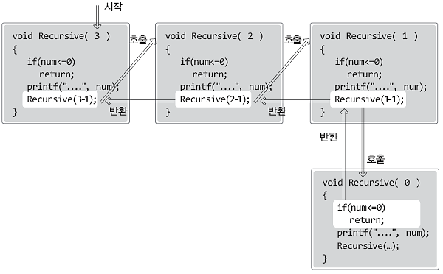
탈출조건이 존재하는 재귀함수의 예

Slide 38
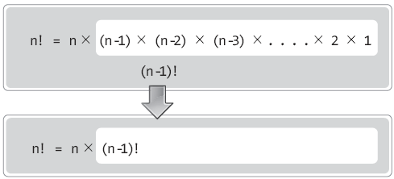


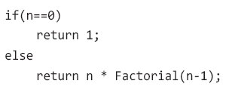

재귀 함수의 디자인 사례
팩토리얼에 대한 수학적 표현
n x f(n-1) . . . . n>=1 에 대한 코드 구현
f(n)=1 에 대한 코드 구현

Slide 39
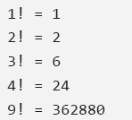
팩토리얼 함수의 예
int factorial(int n) {
if (n == 0)
return 1;
else
return n * factorial(n – 1);
}
int main(void) {
printf("1! = %d\n", factorial(1));
printf("2! = %d\n", factorial(2));
printf("3! = %d\n", factorial(3));
printf("4! = %d\n", factorial(4));
printf("9! = %d\n", factorial(9));
return 0;
}
실행결과

Slide 40
재귀 함수
C언어가 재귀적 함수호출을 지원한다는 것은 그만큼 표현할 수 있는 범위가 넓다는 것을 의미
C언어의 재귀함수를 이용하면 재귀적으로 작성된 식을 그대로 코드로 옮길 수 있음

Slide 41

Chapter 09가 끝났습니다. 질문 있으신지요?

